Slide 1
Team
GMaster
STM32 机器人控制第三课
定时器: 不仅仅能定时
王景祎
2021-10-30

Slide 2
上节回顾 —— 何为上拉？何为下拉？
GPIO上拉或下拉会影响该引脚悬空时读取到的默认输入状态。
既不上拉也不下拉：
当引脚没有连接时，
读取的电平飘忽不定
上拉：
通过上拉电阻连接至高电平
没有连接时默认输入为高电平
下拉：
通过下拉电阻连接至低电平
没有连接时默认输入为低电平

Slide 3
上节回顾 —— 库函数用法
HAL_GPIO_ReadPin
读取指定的输入引脚的电平状态。
/**
* @brief Reads the specified input port pin.
* @param GPIOx: where x can be (A..G depending on device used) to select the GPIO peripheral
* @param GPIO_Pin: specifies the port bit to read.
* This parameter can be GPIO_PIN_x where x can be (0..15).
* @retval The input port pin value.
*/
GPIO_PinState HAL_GPIO_ReadPin(GPIO_TypeDef *GPIOx, uint16_t GPIO_Pin)

Slide 4
上节回顾 —— 中断服务函数
中断服务函数：
中断发生时，正在执行的代码会被打断，优先执行中断服务函数中的代码。
HAL_GPIO_EXTI_Callback
GPIO外部中断的回调函数
/**
* @brief EXTI line detection callbacks.
* @param GPIO_Pin: Specifies the pins connected EXTI line
* @retval None
*/
void HAL_GPIO_EXTI_Callback(uint16_t GPIO_Pin)

Slide 5
上节回顾 —— 作业解析
作业任务：
1. 将某一引脚通过杜邦线接地时，点亮LED灯；
拔掉该线或连接至高电平时，熄灭LED灯。
2. 每次杜邦线连接至高电平时，翻转LED灯的状态；拔掉该线，什么也不做。

Slide 6
今日学习目标
0. 准备阶段 —— 学会配置时钟树
1. 学习使用定时器 —— 配置一个定时器中断
2. 学习使用定时器 —— 输出一个PWM信号

Slide 7
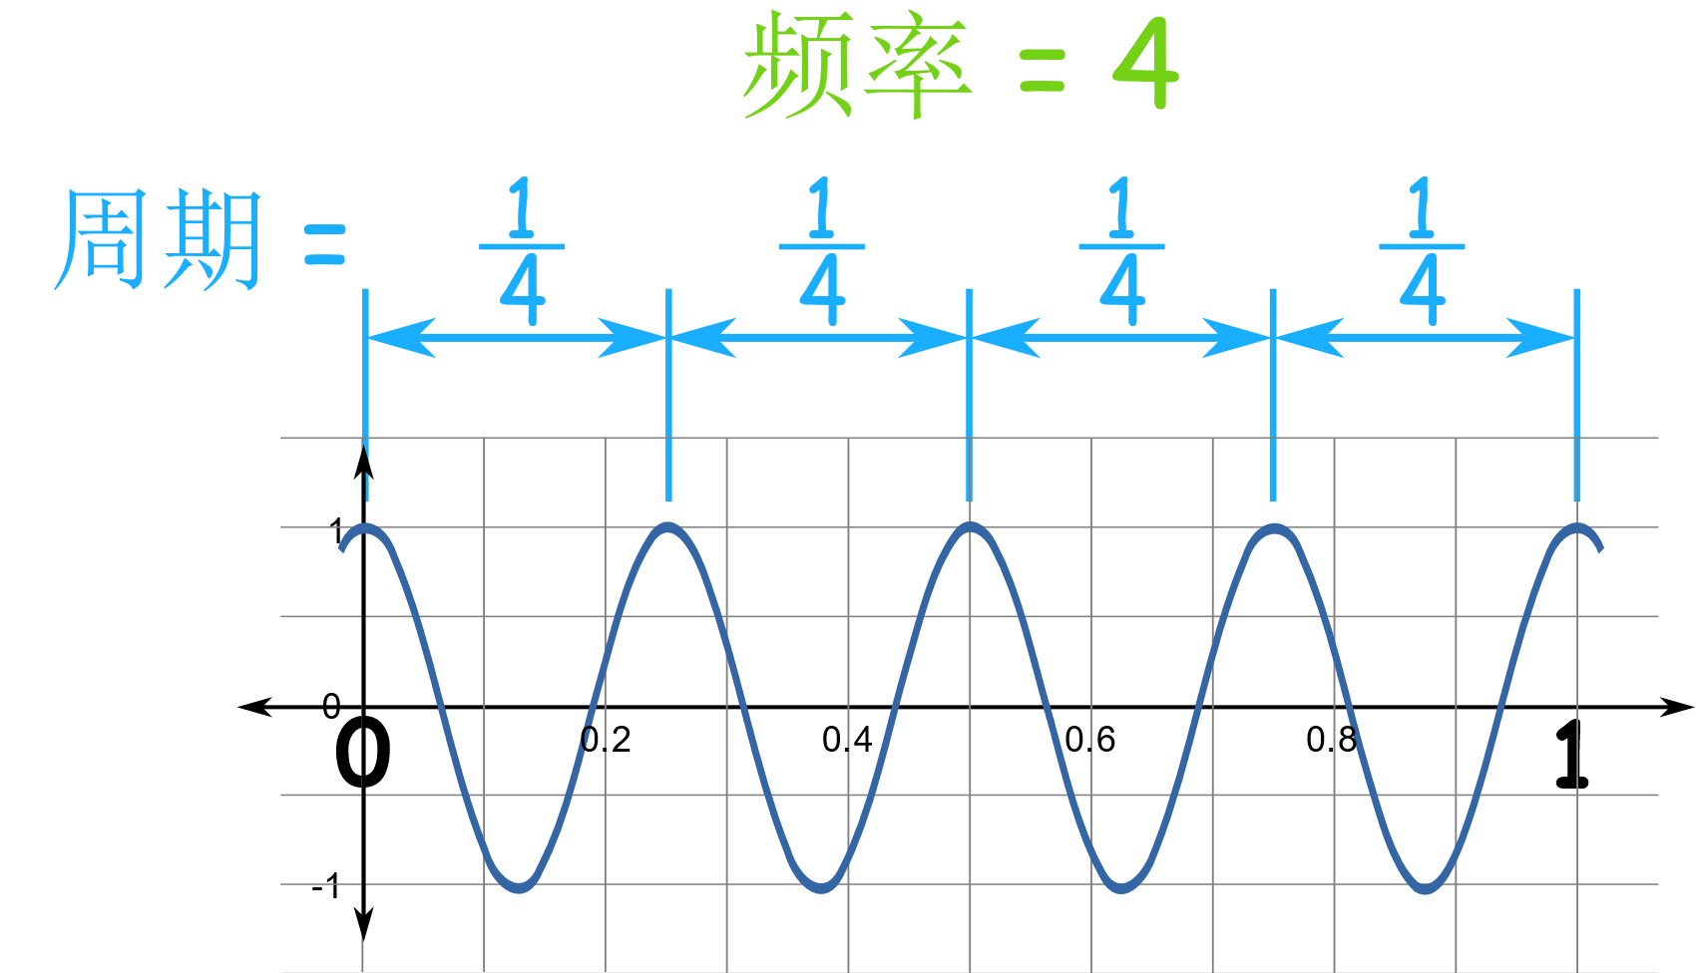
周期信号
周期 (T): 一次往复运动所需要的时间
频率 (f): 单位时间内的周期的个数
基本关系：
$T=\frac{1}{f}$ 或 $f=\frac{1}{T}$
问题：
一个500kHz的时钟信号，它的周期是多长？
复习一下高中数学（高中物理）：
https://www.shuxuele.com/algebra/amplitude-period-frequency-phase-shift.html

Slide 8
时钟信号的来源
HSE = High-Speed External Clock Signal = 外部高速时钟
HSI = High-Speed Internal Clock Signal = 内部高速时钟
LSE = Low-Speed External Clock Signal = 外部低速时钟
LSI = Low-Speed Internal Clock Signal = 内部低速时钟
猜一猜：外部和内部的时钟信号分别是如何产生的？

Slide 9
外部时钟信号：晶振
石英晶体（crystal或Xtal）是石英晶片加上电极与外壳封装。也称石英振荡子或石英晶体谐振器（crystal resonator）。这是单纯石英晶体被动器件，不含有源器件，需搭配外加电路才会产生振荡。这是被动（无源）器件，在大陆又称它无源晶振（含义：被动式石英晶体振荡器）。石英晶体通常是两支接脚的电子器件。
石英晶体振荡器（crystal oscillator，简写OSC或XO）是指内含石英晶体与振荡电路的模组，需要电源，可直接产生振荡信号输出。因内含有源（有源）电子器件，整个模组也属有源器件，在大陆又称它有源晶振。石英晶体谐振器通常是四支接脚的电子器件，其中两支为电源，一支为振荡信号输出，另一支为空脚或控制用。
https://zh.wikipedia.org/wiki/石英晶体谐振器

Slide 10
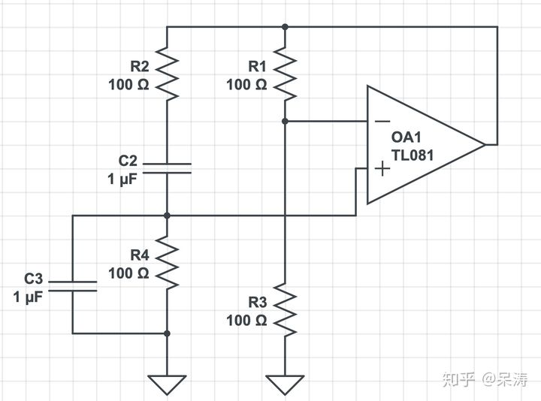
内部时钟信号：RC振荡电路
优点：集成在STM32芯片内部。
缺点：精度不高，误差较大。因此应当优先选用外部晶振。
此图仅供装饰
不要求理解😂

Slide 11
时钟树
一个简化后的框图：
时钟源:
外部高速晶振(4-26MHz)
内部高速时钟(8MHz)
二选一
系统时钟
System Clock:
最大72MHz
外设时钟:
APB1 最大 36MHz
APB2 最大 72MHz
倍频
分频

Slide 12
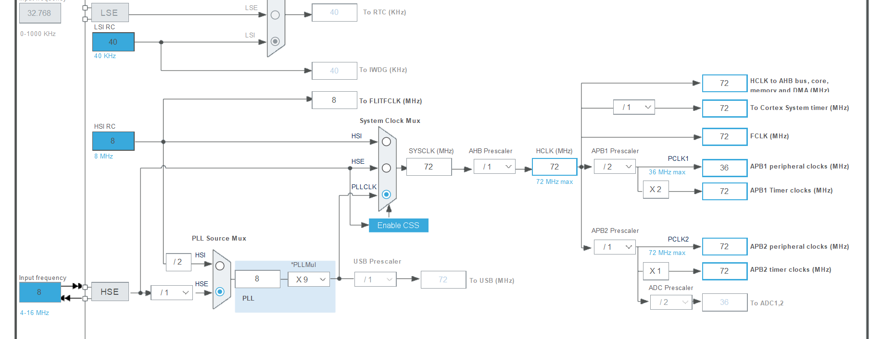
时钟树
配置完成后：

Slide 13
HAL库函数介绍：延时
HAL_Delay: 延时指定的毫秒数。这个函数会花费指定的时长来执行。
/**
* @brief This function provides minimum delay (in milliseconds) based
* on variable incremented.
* @note In the default implementation , SysTick timer is the source of time base.
* It is used to generate interrupts at regular time intervals where uwTick
* is incremented.
* @note This function is declared as __weak to be overwritten in case of other
* implementations in user file.
* @param Delay specifies the delay time length, in milliseconds.
* @retval None
*/
__weak void HAL_Delay(uint32_t Delay)

Slide 14
实验3.0：配置时钟树
实验要求：
使用外部晶振作为时钟源，将系统主频配置在72MHz。
使用阻塞延时函数，让LED灯每秒钟亮灭一次。

Slide 15
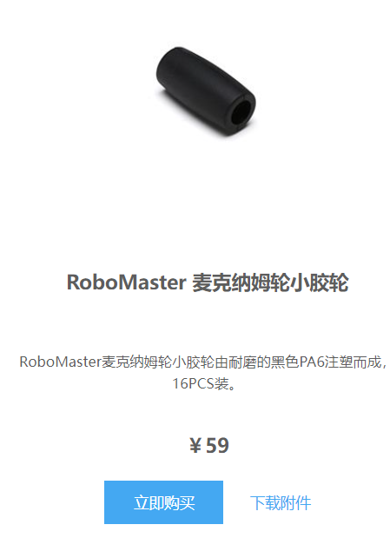
定时器
小林的故事（二）
小林毕业后决定去DJI公司上班
他今天把自己收拾得容光焕发 然后到RoboMaster部门报道
发现一起来报道的 还有当年EAP课的同桌小文
他们一起期待着老板会分配什么有趣的工作
老板说，新员工要锻炼锻炼
你们的工作就是来分装打包我们公司的产品
我们公司的麦克纳姆小胶轮销量很猛 供不应求呢！

Slide 16
定时器
老板安排二位来到麦克纳姆小胶轮的生产线：
一箱里
装30盒
一盒里
装16个
小盒子
刚生产好的小胶轮
一秒钟出来1个
一小时3600个
小文
大箱子
小林
四、应用题（10分）
阅读上述图文，回答以下问题：
小林每小时能生产出多少个小盒子？每个小盒子要多久？（4分）
小文每小时能生产出多少个大箱子？每个大箱子要多久？（6分）

Slide 17
定时器
来看看定时器内部是如何工作的：
频率为
72M / a / b
频率为
72M / a
预分频后
的时钟信号
小林：预分频器
系数为 a
小文：计数器
系数为 b
达到定时的目的
输入定时器的时钟信号
频率为72MHz
四、应用题（20分）
阅读上述图文，假设 $a=720, b=25$ ，回答以下问题：
小林输出的时钟信号频率是多少？周期是多久？（8分）
小文输出的时钟信号频率是多少？周期是多久？（12分）
Notes:
挑选一位幸运观众来回答！

Slide 18
定时器
现在你来当老板！安排工作！
频率为
72M / a / b
频率为
72M / a
预分频后
的时钟信号
小林：预分频器
系数为 a
小文：计数器
系数为 b
达到定时的目的
输入定时器的时钟信号
频率为72MHz
$a$ 和 $b$ 两个系数都是大于等于1，小于等于65536的整数。
现在希望计数器小文可以每秒钟生成10个信号，
请你来决定如何设定 $a$ 和 $b$ 的值！
Notes:
让下面同学上来写答案！

Slide 19
定时器：库函数介绍
HAL_TIM_Base_Start: 让指定的定时器开始工作！
HAL_TIM_Base_Start_IT: 让指定的定时器开始工作在中断模式。
根据需要二选一！
/**
* @brief Starts the TIM Base generation.
* @param htim TIM Base handle
* @retval HAL status
*/
HAL_StatusTypeDef HAL_TIM_Base_Start(TIM_HandleTypeDef *htim)
/**
* @brief Starts the TIM Base generation in interrupt mode.
* @param htim TIM Base handle
* @retval HAL status
*/
HAL_StatusTypeDef HAL_TIM_Base_Start_IT(TIM_HandleTypeDef *htim)

Slide 20
定时器：库函数介绍
HAL_TIM_PeriodElapsedCallback: 定时中断的回调函数。
/**
* @brief Period elapsed callback in non-blocking mode
* @param htim TIM handle
* @retval None
*/
__weak void HAL_TIM_PeriodElapsedCallback(TIM_HandleTypeDef *htim)

Slide 21
实验3.1：生成一个定时器中断
实验要求：
通过定时器中断的方法，让LED灯每秒钟亮灭一次。

Slide 22
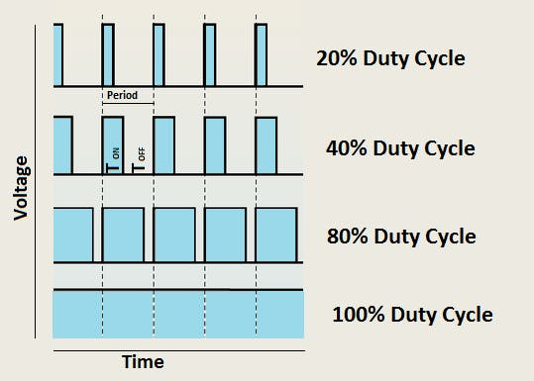
PWM
脉冲宽度调制（英语：Pulse-width modulation，缩写：PWM），简称脉宽调制，是将模拟信号变换为脉冲的一种技术，一般变换后脉冲的周期固定，但脉冲的工作周期会依模拟信号的大小而改变。

Slide 23
定时器生成PWM
老板见小文比较闲，给她增加了一个新任务：
一箱里
装30盒
一盒里
装16个
小盒子
刚生产好的小胶轮
一秒钟出来1个
一小时3600个
小文
大箱子
小林
没有装够20个小盒子时，输出高电平；
装够20个小盒子后，输出低电平。
20 这个数字被称作比较值或脉宽

Slide 24
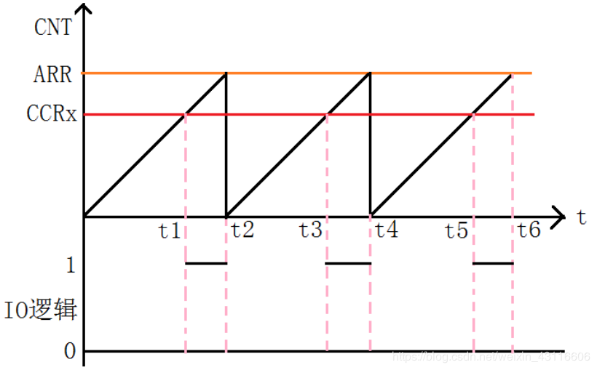
定时器生成PWM
CCRx: 比较值
ARR: 重载值

Slide 25
定时器，通道，与引脚间的关系
一个小林和小文的组合代表一个定时器外设（TIM），
我们的STM32F103芯片上有四个相互独立的定时器。
每个定时器有四个通道（Channel）,
每个通道可以映射到一个物理的引脚上，用来输出PWM信号或实现其它功能。
每个通道映射的引脚只能在指定的一两个中选择，并不能任选。
输出PWM信号时，同一个定时器的四个通道的频率是相同的，
但四个通道的脉宽（即比较值）可以分别设置。

Slide 26
定时器：库函数介绍
HAL_TIM_PWM_Start: 开始指定定时器和通道的PWM输出
/**
* @brief Starts the PWM signal generation.
* @param htim TIM handle
* @param Channel TIM Channels to be enabled
* This parameter can be one of the following values:
* @arg TIM_CHANNEL_1: TIM Channel 1 selected
* @arg TIM_CHANNEL_2: TIM Channel 2 selected
* @arg TIM_CHANNEL_3: TIM Channel 3 selected
* @arg TIM_CHANNEL_4: TIM Channel 4 selected
* @retval HAL status
*/
HAL_StatusTypeDef HAL_TIM_PWM_Start(TIM_HandleTypeDef *htim, uint32_t Channel)

Slide 27
定时器：库宏定义介绍
__HAL_TIM_SET_COMPARE: 改变指定定时器的指定通道的比较值（即改变脉宽）
/**
* @brief Set the TIM Capture Compare Register value on runtime without calling another time ConfigChannel function.
* @param __HANDLE__ TIM handle.
* @param __CHANNEL__ TIM Channels to be configured.
* This parameter can be one of the following values:
* @arg TIM_CHANNEL_1: TIM Channel 1 selected
* @arg TIM_CHANNEL_2: TIM Channel 2 selected
* @arg TIM_CHANNEL_3: TIM Channel 3 selected
* @arg TIM_CHANNEL_4: TIM Channel 4 selected
* @param __COMPARE__ specifies the Capture Compare register new value.
* @retval None
*/
#define __HAL_TIM_SET_COMPARE(__HANDLE__, __CHANNEL__, __COMPARE__)

Slide 28
实验3.2：PWM调节灯的亮度
实验要求：
在一个引脚上生成PWM信号，通过改变占空比，调节LED灯的亮度。
提醒：
板子上的LED引脚是PC13，但遗憾的是它并没有连接到任何一个定时器的任何一个通道。
因此可以通过杜邦线把定时器的引脚与PC13引脚连接起来，
并确保你的程序对PC13引脚没有进行初始化操作。
这样PC13失去对LED的控制，相当于把LED连接到了你配置的定时器引脚上了。

Slide 29
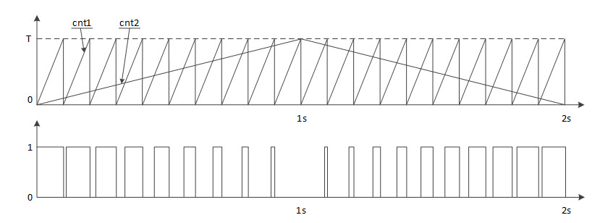
作业：实现PWM呼吸灯
实验要求：
呼吸灯是指，LED的亮度由暗逐渐变亮，达到最亮后逐渐变暗，无限循环下去，像是在呼吸。
提示图片：（仅供参考，方法多种多样不做限制）

Slide 30
学习建议
遇到不懂的英文单词和缩写，悄悄记在小本子上
认真阅读报的每一个错，搞明白是哪一步的问题
大部分的问题都可以轻易地搜索到网上的解答，
疑难杂症也可以尝试直接用英文搜索。
推荐野火的在线教程文档：https://doc.embedfire.com/mcu/stm32/f103/hal_general/zh/latest/index.html

